Slide 1


Slide 2
As independências na África e na Ásia
A via pacífica na África
As revoltas armadas na África
Problemas após as independências
Independências na Ásia
Logo da AfCFTA, sigla em
inglês que remete à Zona
de Livre Comércio da África Continental.

Slide 3
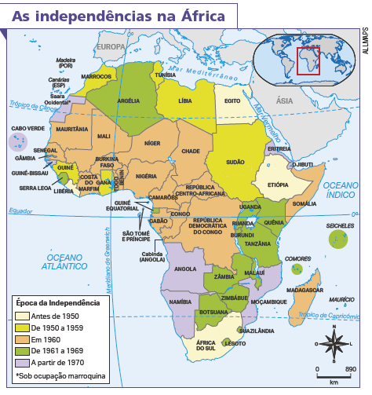
A via pacífica na África
Os governos da União Soviética e dos Estados Unidos defendiam o fim do colonialismo. Essa tomada de posição das duas maiores potências da época foi um fator de pressão sobre os governos das nações colonialistas. A isso se somava a própria luta dos povos africanos pela independência.
Algumas potências colonialistas passaram a negociar o processo de independência com as lideranças africanas. Tentavam, dessa forma, preservar seus interesses econômicos no continente, como a manutenção das empresas europeias e da exploração de riquezas minerais nas ex-colônias.
Fonte: VICENTINO, Cláudio. Atlas
histórico: geral e do Brasil. São
Paulo: Scipione, 2011. p. 154.

Slide 4
As revoltas armadas na África
Nem todas as independências na África foram conquistadas pela via diplomática.
A França enfrentou revoltas armadas na Tunísia, no Marrocos Francês e na Argélia, as três colônias francesas no norte da África. Enquanto a Tunísia e o Marrocos conquistaram a independência em 1956, na Argélia, a luta contra os franceses se estendeu até 1962.
As colônias de Portugal também tiveram que recorrer a luta armada para conquistarem suas independências. Desde 1926, a nação portuguesa era governada por uma ditadura que reprimia toda e qualquer manifestação de oposição.
Foi somente com a queda da ditadura em Portugal, em 1974, que o novo regime democrático reconheceu oficialmente a independência de suas colônias na África.

Slide 5
Problemas após as independências
As nações africanas enfrentaram muitas dificuldades após a emancipação. Boa parte desses problemas era consequência direta dos anos de dominação e exploração do continente pelas potências europeias.
A partir de 1965, ditaduras militares foram implantadas em diversos países africanos, como a Nigéria, a Argélia e Gana. Algumas dessas ditaduras foram resultado de lutas pelo poder entre grupos do próprio governo. Outras foram implantadas por influência ou com o apoio direto da União Soviética, dos Estados Unidos, ou de grupos econômicos europeus ou estadunidenses.

Slide 6
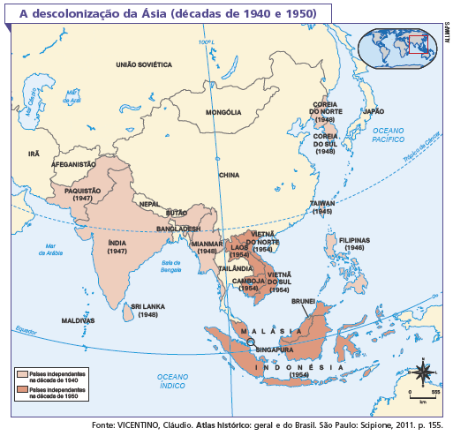
As independências na Ásia
Indonésia: guerra de independência contra a Holanda de 1945 a 1949.
Filipinas: conquistou independências dos EUA em 1946.
Indochina: guerra de independência contra a França em 1954, formando três países: Laos, Vietnã e Camboja.
Índia: Gandhi unificou os indianos contra a dominação inglesa, e, em 1947, a Índia se tornou independente. o território colonial foi dividido em dois países autônomos: a Índia (de maioria hindu) e o Paquistão (de maioria muçulmana). Posteriormente, formou-se um terceiro país: Bangladesh.

